Slide 1
Meeting 7
2023/8/10

Slide 2
本週進度
用程式實現迭代法求解
寫出DC_solve的netlist parser

Slide 3
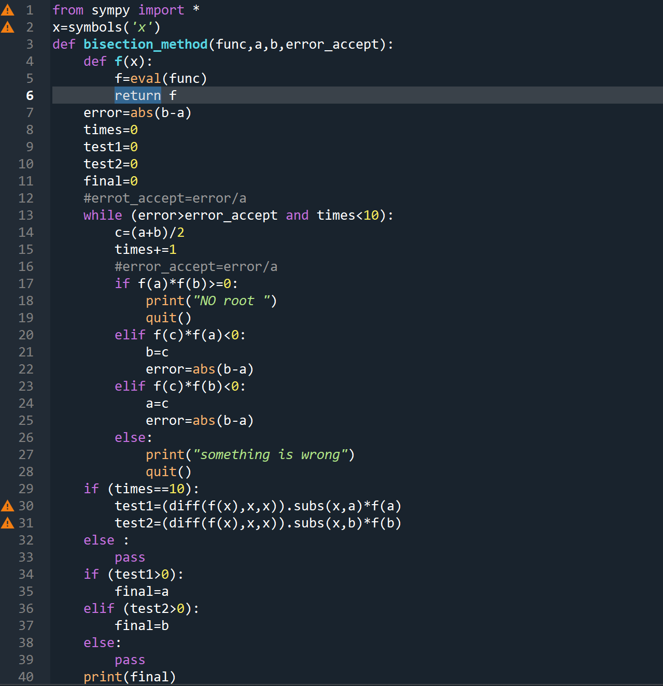
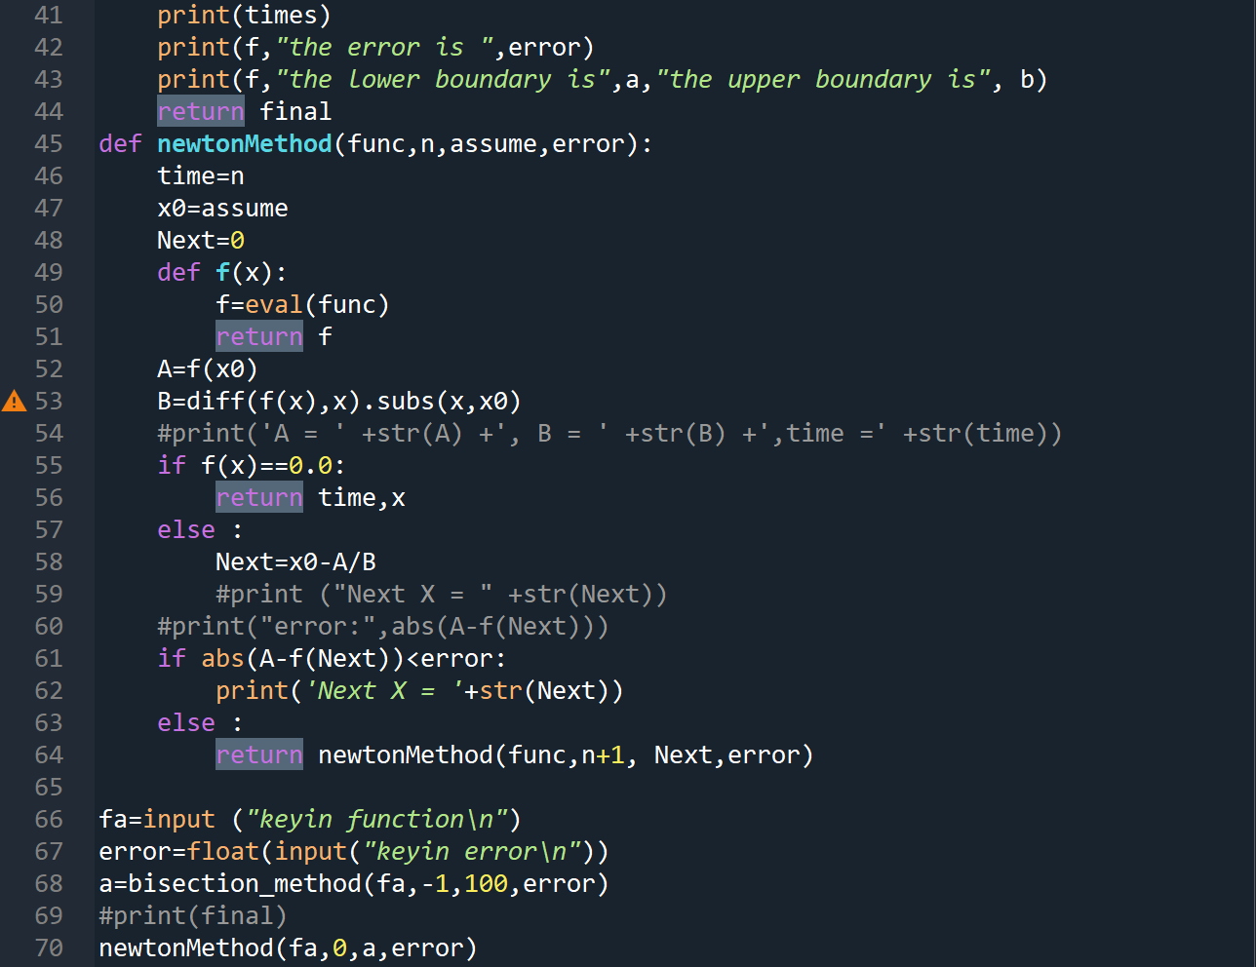
迭代法程式碼

Slide 4
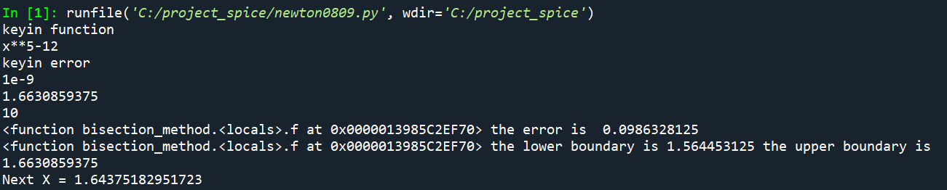
實際運作(僅測試非偶函數)
Testcase1:x^5-12=f(x)
用geogebra解出的結果:1.6437518295172
用計算機(991ex)按出的結果:1.64375183

Slide 5
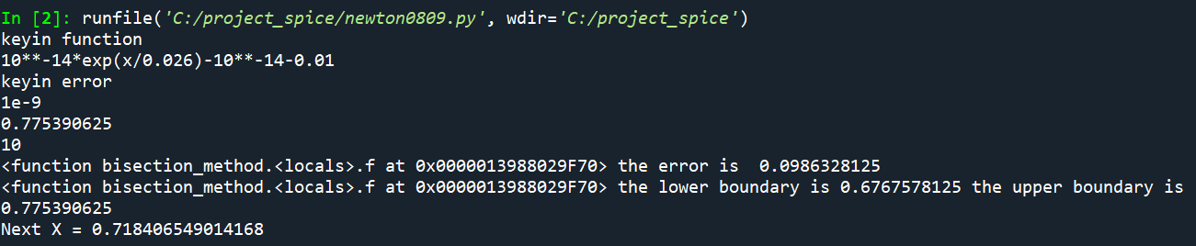
實際運作(僅測試非偶函數)
Testcase1:f(x)=10^-14*exp(x/0.026)-10^-14-0.01
用geogebra解出的結果:0.7184065491063
用計算機(991ex)按出的結果:0.718406549

Slide 6
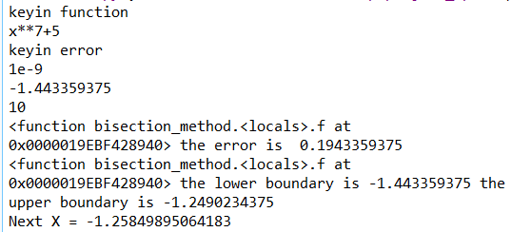
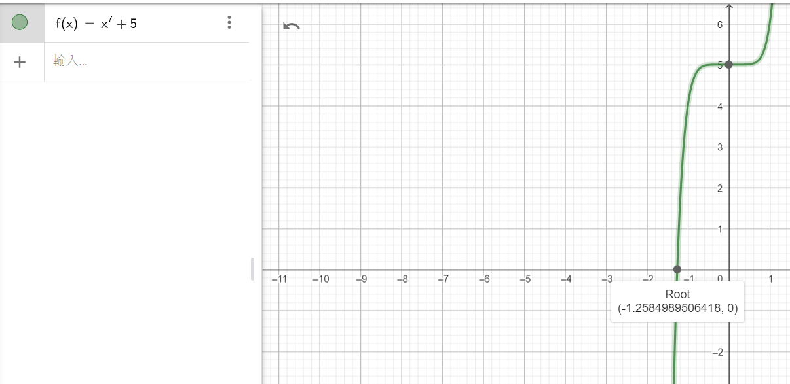
實際運作(測試奇函數)

Slide 7
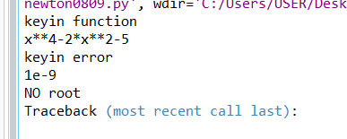
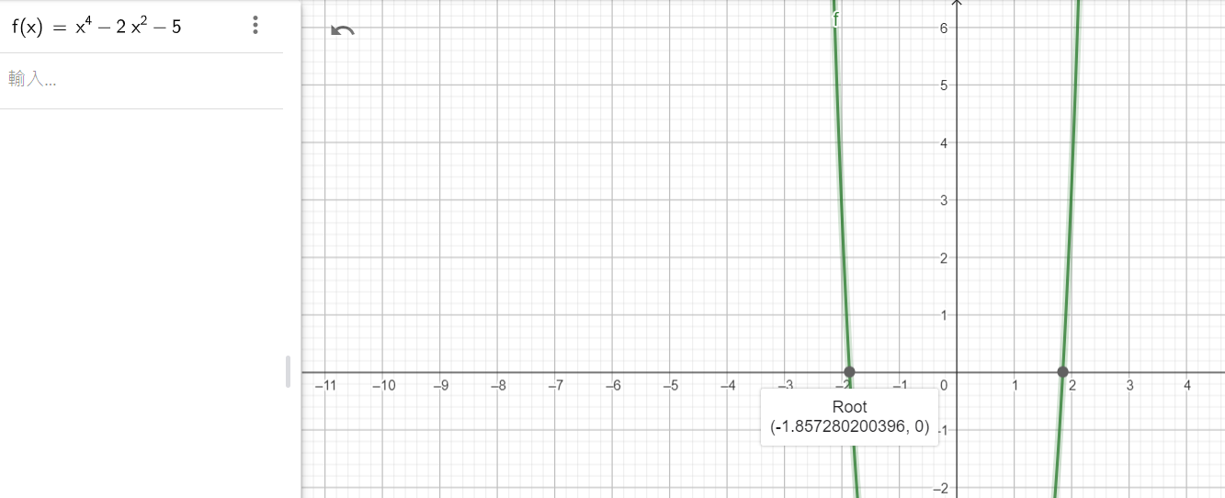
實際運作(測試偶函數)

Slide 8
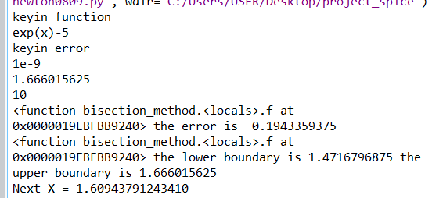
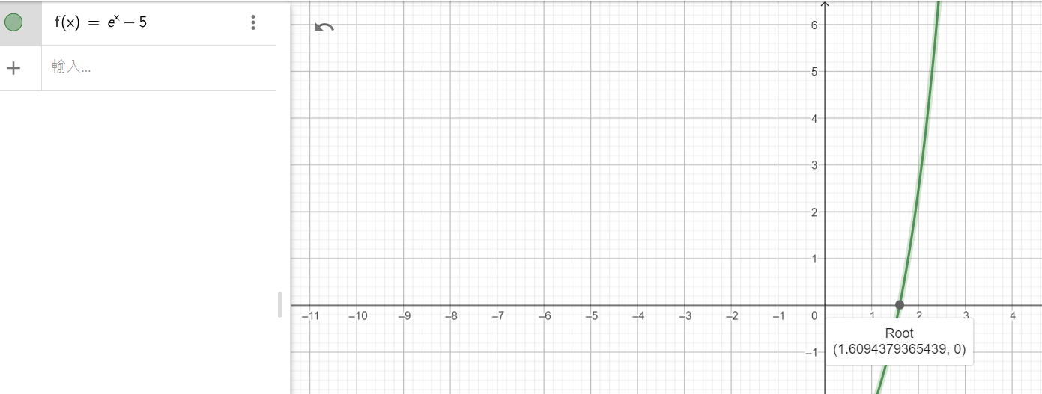
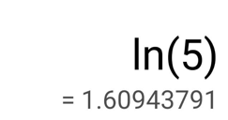
實際運作(測試e^x-5)

Slide 9
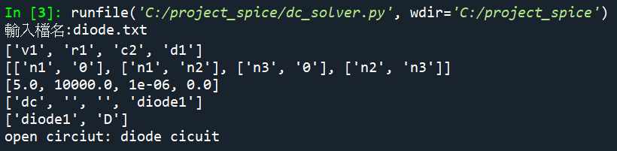
Dc_solver運行結果
Netlist: 運行結果:
diode cicuit
*fggyuwbyuw
v1 n1 0 dc 5
r1 n1 n2 10k
c2 n3 0 1u
D1 n2 n3 diode1
.model diode1 D
.end

Slide 10
遇到的問題
Bisection 迭代10次後得出的結果要直接除2，還是帶回原式取較接近的

Slide 11
Bisection 遇到偶數次方程式時要怎麼處理

Slide 12
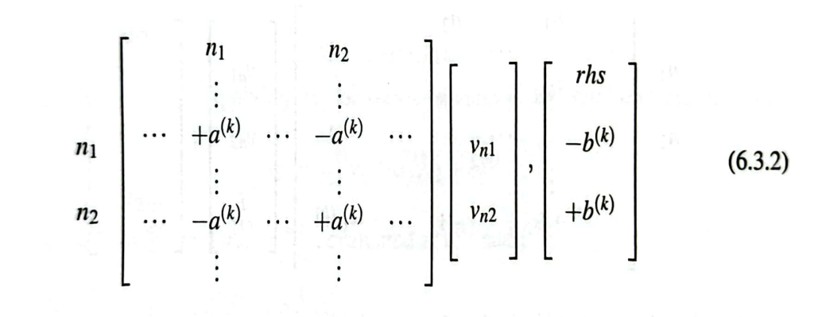


P207 6.3.2 $b^{k}$似乎沒有考慮到目標值，是否直接把目標值當0?

Slide 13
目前diode都是一元方程式，那需要為了之後解mos改用jocabian矩陣去解多元方程?

Slide 14
在某些情況下需要重新選擇初始值，是否有需要讓程式能自行偵錯並選擇新的初始值

